Slide 1

Projet Base de données
Présenté par l’équipe MBBK

Slide 2
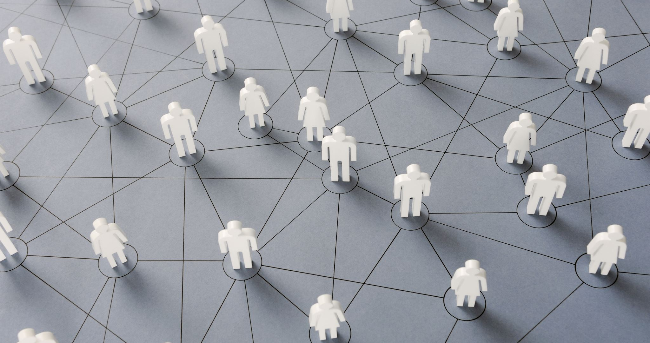
Sujet 5 : Le réseau social
Créer une base de données pour un réseau social décentralisé. Répondre aux besoins des utilisateurs
Objectifs:
Gérer les utilisateurs et leurs connexions
Gérer les publications
Gérer les interactions associées
Gérer les groupes thématiques
Évolutivité et intégration

Slide 3
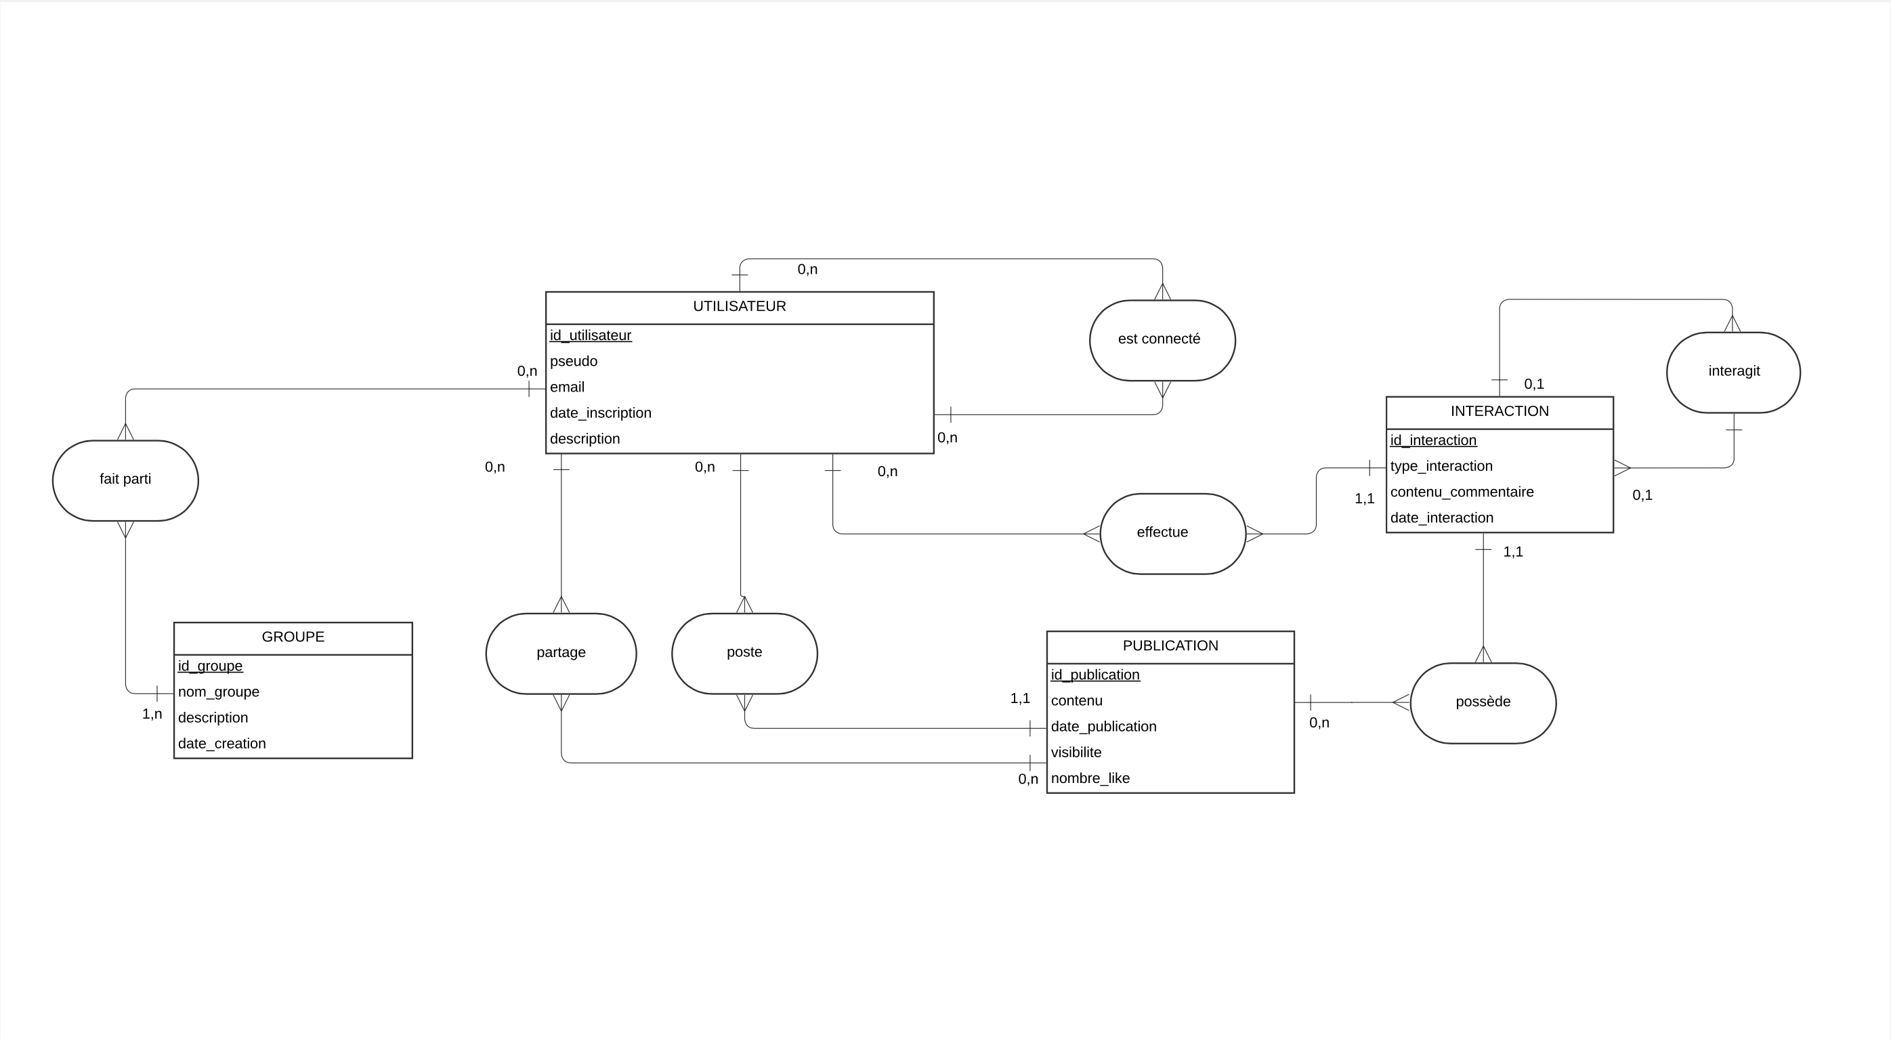
Modèle Entité-Association :

Slide 4
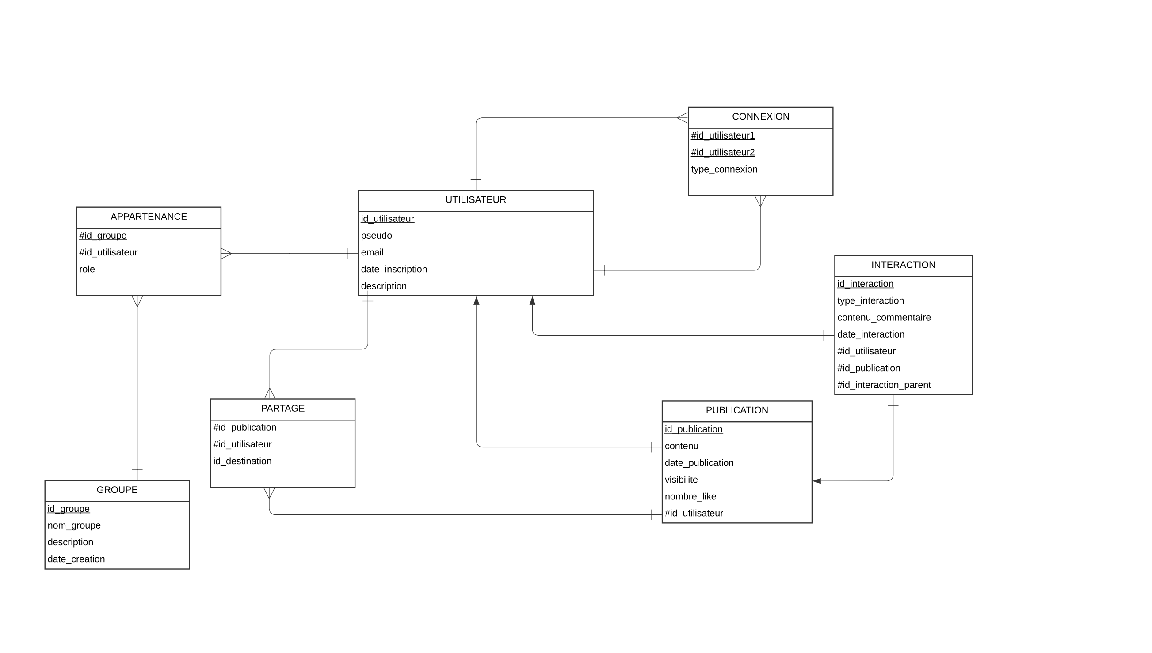
Modèle Relationnel :

Slide 5
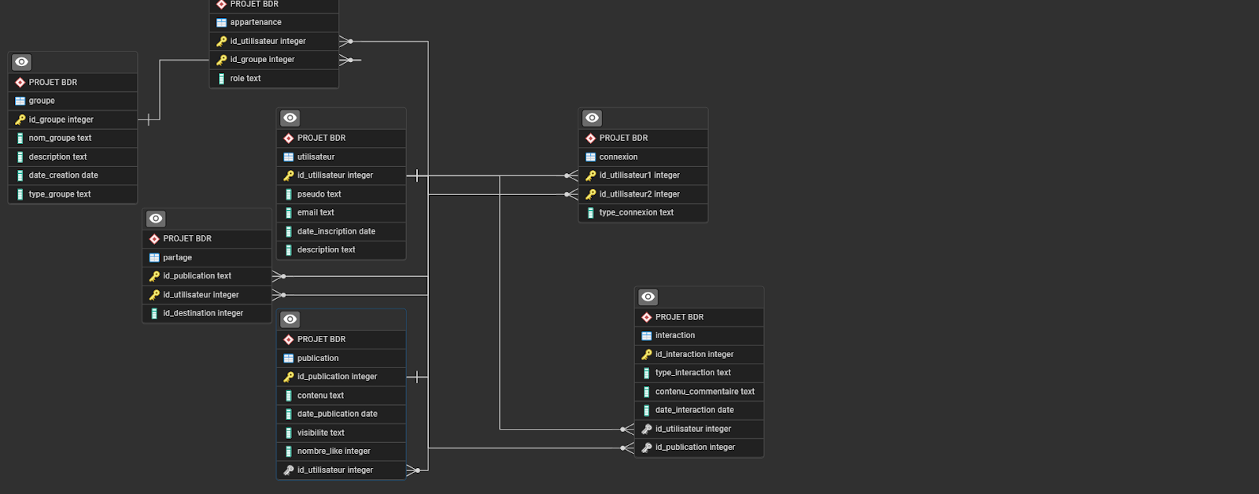
Génération:

Slide 6
Répartition du travail :
Ali Madandar Arani :
- Requêtes 2, 3 et création d’une vue.
Participation à tous les schémas
Mise en page du document
Reformulation du sujet
Création de la base et du jeu de données
Olivier Boulet :
Requêtes 6, bonus et récursive
Participation à tous les schémas
Participation à la rédaction
Création de la base et du jeu de données

Slide 7
Répartition du travail :
Adam Karbal : - Requêtes 4, 5 et trigger.
Participation au modèle E/A
Reformulation du sujet
Création de la base et du jeu de données
Participation à la rédaction
Haitam Benabab :
Requêtes 1 et logique conditionnelle
Participation au modèle E/A

Slide 8
Points d’améliorations :
Ajout de plusieurs contraintes pour améliorer la base de données :
Automatisation de la mise à jour des connexions passant de ‘suivi’ à ’ami’ lorsque la connexion devient réciproque uniquement.
Automatisation de la mise à jour des likes dans la table publication.
Empêcher une personne d’envoyer une publication dans un groupe auquel elle n’appartient pas.

